Slide 1


Gestión de recursos humanos por competencias
Centro Universitario UAEM Valle de Teotihuacán.
Licenciatura en Psicología
Desarrollo de Recursos Humanos
Fecha de elaboración Septiembre 2015
Periodo 2015-B
L. en A. Miriam Elizabeth Ramos Muñoz

Slide 2


Universidad Autónoma del Estado de México
Centro Universitario UAME Valle de Teotihuacán
Desarrollo de Recursos Humanos
La gestión de recursos humanos por competencias
Clave | Horas teóricas | Horas prácticas | Total de horas | Créditos | Tipo de unidad de aprendizaje | carácter de la unidad de aprendizaje | Núcleo de la unidad de aprendizaje
L20S20 | 4 | 0 | 4 | 8 | Curso | Obligatoria | Sustantivo Profesional

Slide 3

Universidad Autónoma del Estado de México
Centro Universitario UAME Valle de Teotihuacán
  1. Introducción unidad de aprendizaje
  2. Propósito de la unidad de competencia
  3. Definición de competencia
  4. Los tres sistemas importantes de motivación humana
  5. Clasificación de competencias personales.
  6. Clasificación de compentencias de desempeño
  7. Modelo del iceberg
  8. ¿Como aplicar gestión de recursos humanos por competencias?
  9.Competencias que desean las organizaciones
  10. Conclusiones
  11. Bibliografía

Slide 4
Universidad Autónoma del Estado de México
Centro Universitario UAME Valle de Teotihuacán
Introducción unidad de aprendizaje
Esta unidad de aprendizaje permitirá que el alumno analice el desarrollo de los recursos humanos a través del conocimiento de las competencias, un modelo que permita trabajar desde este enfoque los procesos de capacitación y desarrollo en una organización que les permita tener una perspectiva amplia de como se lleva a cabo la gestión de recursos humanos en la actualidad.

Slide 5
INTRODUCCIÓN
En las últimas décadas, la evolución de los modelos de gestión de recursos humanos se ha caracterizado, por el cambio en la concepción del personal y por la incorporación de un enfoque estratégico en todas sus actuaciones.
De este modo, la gestión de recursos humanos ha evolucionando hacia una dirección estratégica en la que los recursos humanos juegan un papel esencial en la consecución de los objetivos de la organización mediante el desarrollo de competencias laborales y el compromiso organizacional como componentes claves en el proceso de creación de valor.

Slide 6
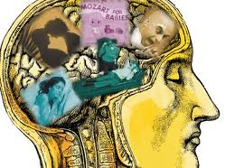
¿Qué es una competencia?
Es la característica de una persona, ya sea innata o adquirida, que esta relacionada con una actuación de éxito en puesto de trabajo. Siempre se refieren al comportamiento de las personas en el trabajo o en situación del trabajo.
Es decir, si una persona tiene capacidades naturales estas pueden ser potenciadas o anuladas según su comportamiento.

Slide 7
¿Qué es una competencia?
Es la característica de una persona, ya sea innata o adquirida, que esta relacionada con una actuación de éxito en puesto de trabajo. Siempre se refieren al comportamiento de las personas en el trabajo o en situación del trabajo.
Es decir, si una persona tiene capacidades naturales estas pueden ser potenciadas o anuladas según su comportamiento.

Slide 8

Los elementos que determinarían la capacidad de un individuo para el trabajo, son cuatro:
I. Complejidad de los procesos mentales
II. Los valores y los intereses de la persona.
III. El compromiso con el trabajo.
IV. Los conocimientos y habilidades para ese trabajo.

Slide 9
Según David McClelland la motivación humana es la base sobre la que se desarrolla la gestión por competencias.
Los tres sistemas importantes de motivación humana:
Los logros con motivación: las personas con altos logros prefieren tener responsabilidad personal por el resultado. Buscan información de que bien lo están haciendo.
El poder como motivación: esta asociado con muchas actividades competitivas y asertivas con un interés en obtener y preservar prestigio y reputación. Sin embargo tiene efectos negativos.
La pertenencia como motivación: Esta derivada de la necesidad de estar con otros, de pertenencia como causa natural.

Slide 10
¿Cómo definir una competencia?
Es una característica subyacente en el individuo que está causalmente relacionada con un estándar de efectividad y/o con un desempeño superior en un trabajo o situación.

Slide 11
Todas las personas tienen un conjunto de atributos y conocimientos, adquiridos o innatos, que definen sus competencias para una cierta actividad.
Clasificación de competencias personales:
Para Spencer y Spencer son cinco los principales tipos de competencias.
Motivación.
Los intereses que una persona considera o desea consistentemente.
Las motivaciones “dirigen, conllevan y seleccionan” el comportamiento hacia ciertas acciones u objetivos y lo alejan de otros.
Ejemplo: las personas motivadas que desean éxito establecen constantemente objetivos, toman responsabilidades propias para alcanzarlos y utilizan la retroalimentación para desempeñarse mejor.

Slide 12

2. Características.
Características físicas y respuestas consistentes a situaciones o información. Determinan como se desempeñaran las personas a largo plazo en sus puestos sin una supervisión cercana.
Ejemplo: tiempo de reacción y buena vista son competencias físicas para los pilotos de combate.
3. Concepto propio o concepto de uno mismo.
Las actitudes, valores o imagen propia de una persona
Ejemplo: la confianza en sí mismo, la seguridad de poder desempeñarse bien en cualquier situación.

Slide 13


4. Conocimiento.
La información que una persona posee sobre áreas especificas.
Ejemplo: conocimiento de la anatomía de los nervios y músculos en el cuerpo humano.
En general, las evaluaciones de conocimiento no logran predecir el desempeño laboral porque el conocimiento y las habilidades no pueden medirse de la misma forma en que se utilizan en el puesto.

Slide 14
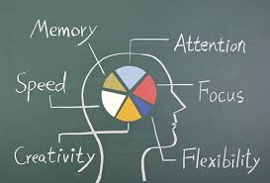
.
5. Habilidad
La capacidad de desempeñar cierta tarea física o mental.
Ejemplo: la “mano” de un dentista para arreglar una caries sin dañar el nervio.
Las competencias de conocimiento y habilidades tienden a ser características visibles y relativamente superficiales.

Slide 15

Según Spencer y Spencer las competencias relacionadas con el desempeño profesional se pueden clasificar en:
Competencias de logro y acción
Orientación al logro.
Preocupación por el orden, calidad y precisión.
Iniciativa
Búsqueda de información.
Competencias de ayuda y servicio.
Entendimiento interpersonal.
Orientación al cliente.
Competencias de influencia.
Influencia e impacto.
Construcción de relaciones.
Conciencia organizacional.

Slide 16
Competencias gerenciales
Desarrollo de personas.
Dirección de personas.
Trabajo en equipo y cooperación.
Liderazgo.
Competencias cognoscitivas
Pensamiento analítico.
Razonamiento conceptual
Experiencia técnica/ profesional/ de dirección.
Competencias de eficacia personal.
Autocontrol
Confianza en sí mismo.
Comportamiento ante los fracasos.
Flexibilidad.

Slide 17
¿Las competencias son individuales?
“ Las competencias individuales y competencias claves de la empresa están en estrecha relación: Las competencias de la empresa están constituidas por la integración y la coordinación de las competencias individuales”.
Competencias individuales
Se identifican a través del análisis de los comportamientos.
Se identifican a través del análisis de mercado, evolución de los proyectos..
Competencias de la empresa

Slide 18
¿POR QUÉ DEBEMOS TRABAJAR POR COMPETENCIAS?
Para detectar desempeños exitosos.
Para desarrollar desempeños.
exitosos

Slide 19

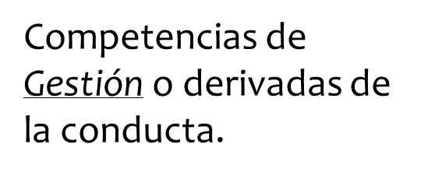
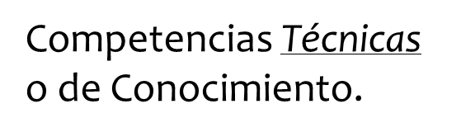
TIPOS DE COMPETENCIAS

Slide 20

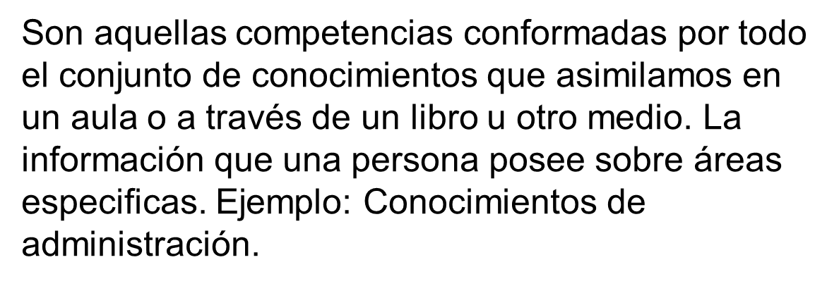


Slide 21

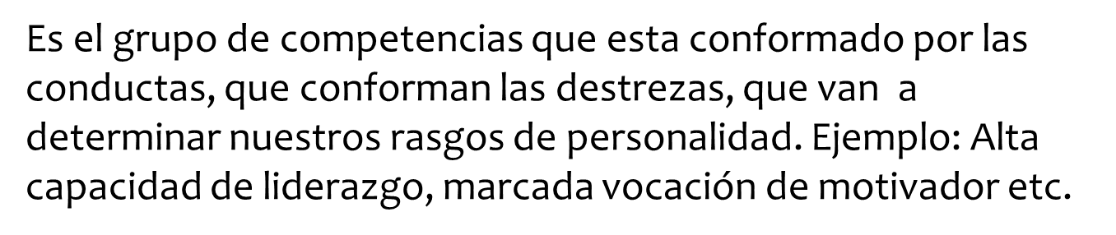


Slide 22

GESTIÓN DE RECURSOS HUMANOS POR COMPETENCIAS
MODELO DEL ICEBERG
CONOCIMIENTO – DESTREZAS (VISIBLE)
COMPETENCIAS TÉCNICAS
CONCEPTO DE UNO MISMO RASGOS DE PERSONALIDAD (NO VISIBLE)
COMPETENCIAS DE GESTIÓN

Slide 23
Conocimientos y competencias
Informática
Contabilidad financiera
Impuestos
Leyes laborales
Calculo matemático
Idiomas
Iniciativa- Autonomía
Orientación al cliente
Relaciones publicas
Comunicación
Trabajo en equipo
Liderazgo

Slide 24
Las reglas del trabajo están cambiando: ya no solo importan sólo la sagacidad, la preparación y la experiencia, sino cómo nos manejamos con nosotros mismos y con los demás.
Esta norma se aplica cada vez más para decidir quién será contratado y quién no, a quién se retiene y a quién se deja ir, a quién se asciende y a quién se pasa por alto.

Slide 25
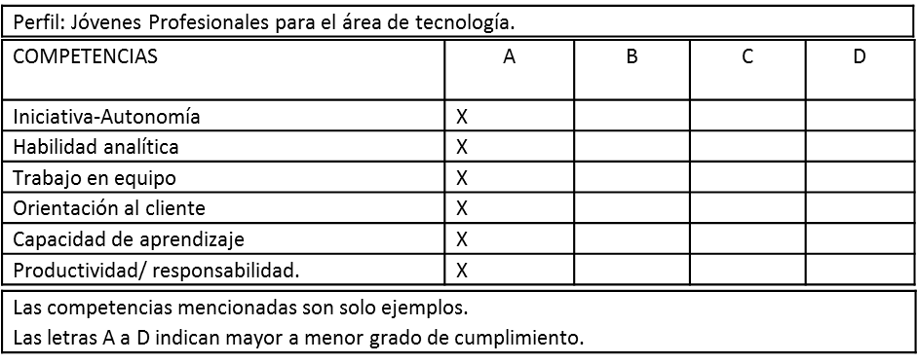
FACTORES QUE DETERMINAN LAS COMPETENCIAS
1. GRADOS DE COMPETENCIAS
El grado de las competencias va evolucionando de acuerdo al nivel jerárquico, por ejemplo para la competencia liderazgo podemos tener las siguientes grados:
Alto
Bueno
Mínimo necesario
Insatisfactorio

Slide 26


2. NATURALEZA DEL PUESTO
La definición de las competencias varía de acuerdo a las responsabilidades y funciones del puesto, incluso hay competencias que no son comunes a todos los cargos.

Slide 27
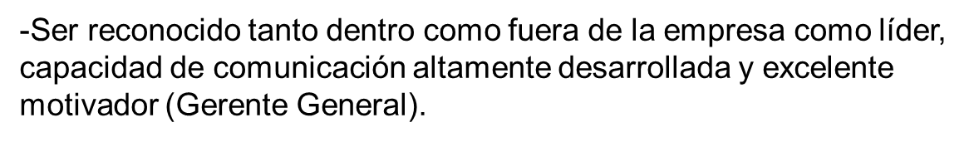

Tener ascendencia sobre el personal a su cargo, dar a entender claramente sus ideas y solucionar problemas de trabajo del personal (supervisor).

Slide 28

¿CÓMO APLICAMOS GESTIÓN DE RECURSOS HUMANOS POR COMPETENCIAS?
No olvidemos que de acuerdo a lo que hemos estudiado la gestión de recursos humanos por competencias se inicia desde el proceso de planeación de la empresa, ya que parte desde la misión, visión y objetivos. De lo explicado podemos deducir que en la medida que se den cambios de dirección en el proceso de planeación, entonces será necesario efectuar cambios a nuestro modelo de gestión de recursos humanos por competencias.

Slide 29
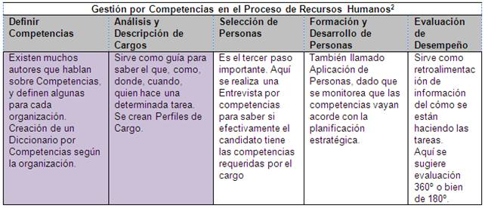
¿CÓMO APLICAMOS GESTIÓN DE RECURSOS HUMANOS POR COMPETENCIAS?

Slide 30
Competencias que desean las organizaciones
El sitio de la Fundación para el Premio Nacional de la Calidad www.fpnq.org.br presenta una investigación efectuada sobre las tendencias del desarrollo de las empresas. En la parte que habla de la administración de personas y de las competencias, la investigación muestra que los principales atributos que las organizaciones investigadas requieren de las personas son:

Slide 31
Competencias que desean las organizaciones
Orientación a los resultados
Capacidad para trabajar en equipo
Liderazgo
Relaciones interpersonales
Pensamiento sistémico: visión del todo.
Capacidad para comunicarse
Espíritu emprendedor
Capacidad para negociar

Slide 32
Competencias que desean las organizaciones
Capacidad para atraer y retener a los colaboradores.
Capacidad para innovar
Capacidad para ver tendencias.
Multifuncionalidad
Visión de los procesos.
Conocimiento de la realidad externa.
Habilidad para manejar paradojas
Dominio del Inglés.

Slide 33
CONCLUSIÓN
La gestión de recursos humanos basada en las competencias laborales, que considera que éstas inciden tanto en la conducta y el desempeño laboral, como en las actitudes de los trabajadores y en su compromiso organizacional.
La gestión de recursos humanos por competencias permite desarrollar el compromiso organizacional, ya que logra separar la organización del trabajo de la gestión de las personas, reconociendo a éstas como actores principales en los procesos de cambio de las empresas y como un medio para crear ventajas competitivas dentro de la organización.

Slide 34
Bibliografía
Alles, M (2006) Dirección estratégica de recursos humanos gestión por competencias. (2da Ed) Buenos Aires: Granica
Alles, M (2008) Desarrollo del talento humano basado en competencias. (2da Ed) Buenos Aires: Granica

